Slide 1
Bosanski jezik i književnost VII razred
SINTAGMA
Nastavnik: Dino Lotinac

Slide 2
Pojam sintagme
Sintagma je skup dviju ili više riječi od kojih je jedna glavna riječ (upravni član), a ostale zavise od nje. Ove riječi su povezane zajedničkim značenjem i kao cjelina imaju istu službu u rečenici.
Za razliku od zavisnih članova glavna riječ (upravni član) sintagme se ne može izostaviti iz rečenice, jer bez nje ne bi bilo sintagme, niti bi ta rečenica imala smisla.

Slide 3
I uspjeh i neuspjeh pratioci su dobrih učenika.
Otac i majka opravdano brinu za svojom djecom.
SINTAGMA
SINTAGMA

Slide 4
Primjer: Naš poznati pisac predstavio se publici.
Sintagma: Naš poznati pisac
Glavna riječ sintagme (upravni član): pisac
Zavisni članovi sintagme: naš poznati

Slide 5
Vrste sintagmi
Zavisno od toga kojoj vrsti riječi pripada njena glavna riječ sintagma može biti:
imenička,
pridjevska,
priloška,
glagolska sintagma.

Slide 6
Imeničke sintagme
Beograd je glavni grad Srbije.
Televizor je u uglu sobe.
Donesi mi sok od višanja.
Knjiga je na drugoj polici.
Imenička sintagma je sintagma u kojoj je glavna riječ imenica.

Slide 7
Pridjevske sintagme
Armin je brz kao munja.
Zemlja je vlažna od kiše.
Maja je lijepa kao slika.
Pridjevska sintagma je sintagma u kojoj je glavna riječ sintagme pridjev. Zavisni članovi pridjevske sintagme mogu da se nalaze ispred ili iza glavne riječi.

Slide 8
Priloške sintagme
Bit će im izuzetno teško.
Govorio je jedva čujno.
On ne igra nimalo lijepo.
Priloška sintagma je ona sintagma u kojoj je glavna riječ sintagme prilog. Zavisni članovi priloške sintagme mogu da se nalaze ispred ili iza glavne riječi.

Slide 9
Glagolske sintagme
Knjige treba pažljivo čitati.
Nemoj me opet jako grliti.
Najsigurnije je sporo voziti.
Glagolska sintagma je sintagma u kojoj je glavna riječ sintagme glagol u infinitivu, glagolski prilog sadašnji ili glagolski prilog prošli.
Šetajući gradom srela sam Aminu.
Naučivši gradivo, otišao je na ispit.

Slide 10
VEZE MEĐU ČLANOVIMA SINTAGME – KONGRUENCIJA
Majka je vrijedna domaćica.
U datoj rečenici predikat su riječi je vrijedna domaćica. Takav predikat nazivamo imenskim. On se sa subjektom slaže u rodu, broju i padežu.
Veza među članovima sintagme u kojoj se i upravni i zavisni član slažu u broju, rodu i padežu, naziva se kongruencija ili slaganje.

Slide 11
VEZE MEĐU ČLANOVIMA SINTAGME – REKCIJA
Pisali su majci da su morali prodati kuću.
Razgovarali su o utakmici.
U prvoj rečenici imamo sintagme pisati majci i prodati kuću.
U drugoj rečenici sintagma je razgovarati o utakmici.

Slide 12
Svojstvo članova sintagme da upravni član zahtijeva od zavisnoga da se javi u tačno određenom obliku naziva se upravljanje ili rekcija.
Tako vidimo da glagol pisati traži da se imenica majka javi u obliku majci, glagol prodati zahtijeva oblik kuću, a glagol razgovarati imenicu utakmica u lokativu.

Slide 13
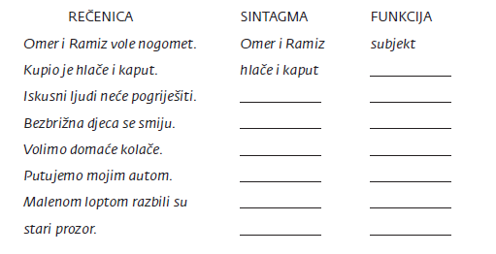
Vježbanje!
Odredi sintagme u sljedećim rečenicama i napiši u kojoj su rečeničnoj funkciji:

Slide 14
Hvala na pažnji!

